Slide 1




中
国
.组名：脱贫攻坚小队
作品：淘宝评论抓取
队长：黄蝶燕
队员：叶介燕 陈泽威 董经纬

Slide 2

作品信息 App Information
淘宝评论抓取
参赛作品 entries：
队伍口号 Team Slogan： 放眼天下，志在千里
专业 Enterprise :软件工程
作品应用场景 ：淘宝或者天猫、京东、拼多多上快速汇总评论信息等…..
作品应用项目：淘宝评论抓取

Slide 3
一、需求分析&背景介绍
Requirement analysis
人工方式
速度慢：相比于自动化方法，人工采集需要耗费更多时间和精力。
成本高：由于需要专业的技能和大量的人力投入，人工采集的成本相对较高。
可靠性差：由于人为因素的干扰，人工采集的可靠性和一致性有待提高。
进入RPA影刀软件页面
登陆系统,进行配置
循坏抓取，汇入表格
抓取数据
完成抓取，汇入表格
抓取相应的数据信息(昵称,时间、评论内容等)

Slide 4

一、需求分析&背景介绍
Requirement analysis
难以标准化
由于人类思维的多样性和主观性，人工采集很难实现标准化。这种缺陷可能会导致数据的不可比较性和分析困难。
无法有效应对大规模数据
在大规模数据采集中，人工采集无法胜任。这种限制可能会导致数据不全面或者遗漏重要信息。

Slide 5
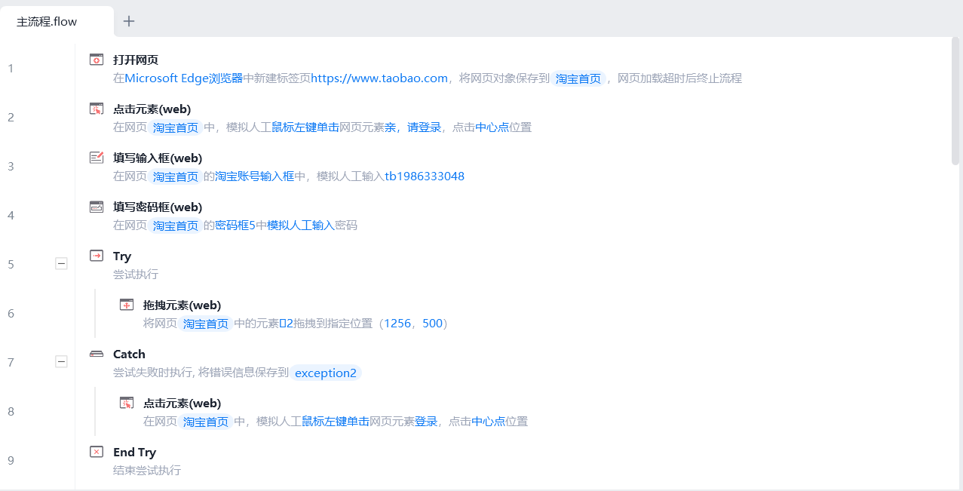
二、运行过程图解

Slide 6
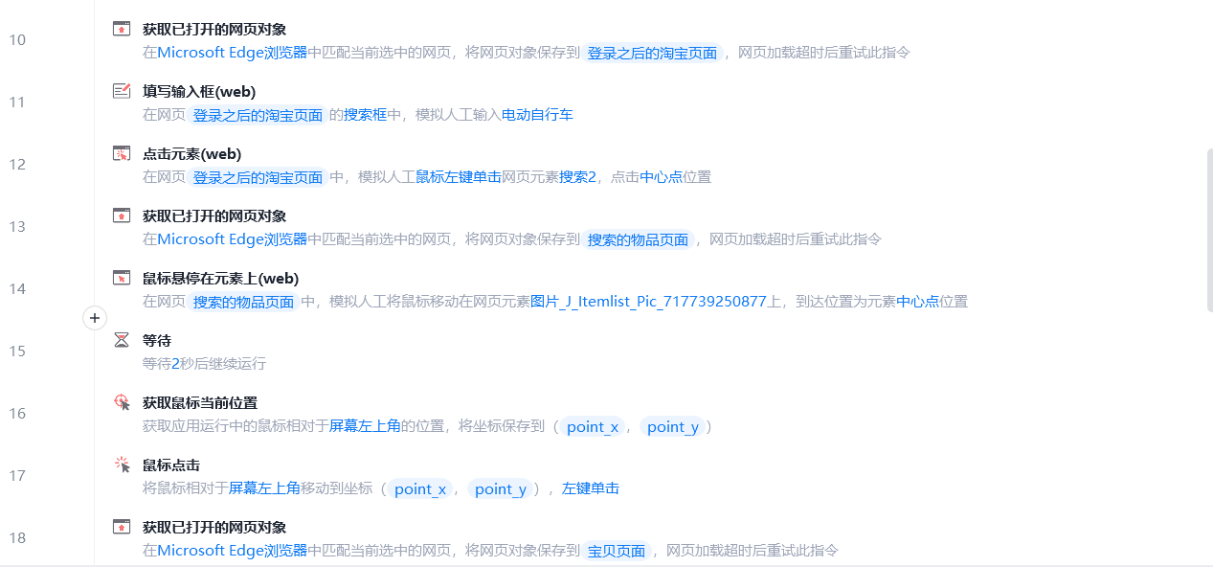

Slide 7
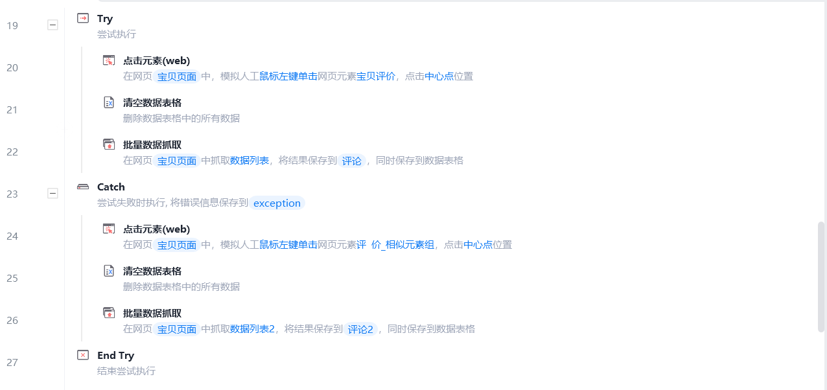

Slide 8












三、执行流程图对比
Execution Flow Chart
评论项目实施前后的订单处理流程对比
全流程手工执行
数字化生产力部署前
2min/份订单
登录相应的软件例如：淘宝
打开信息区
收集所需信息
下载并汇入
导入信息并保存
机器人自动完成登录系统、新建商品信息等业务流程
数字化生产力部署后
0.4秒/份订单
登录RPA软件
自动登录
按所搜内容抓取评论
抓取完成

Slide 9


Slide 10
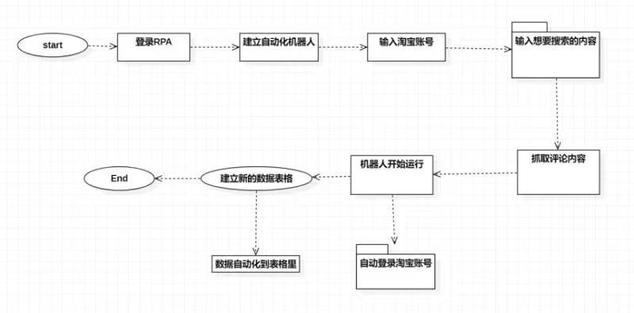
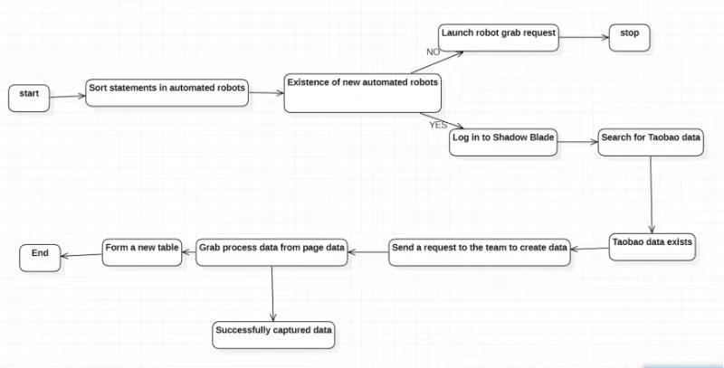
四、流程说明

